Slide 1

“闪 光 的 金 子”
“闪光的金子”为什么加双引号？
指什么？

Slide 2
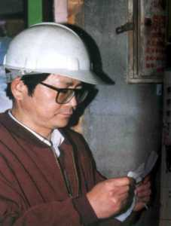
徐虎
上海市一个普通的水电修理工。

Slide 3
徐虎
人们都说他的一颗心像“闪光的金子”。

Slide 4
duàn fù zhànɡ dài
wū xīu lǐ ɡōnɡ dǔ sè
línɡ dān ɡē shū
地段 附近 故障 穿戴
污水 修理 提供 堵塞
凌晨 耽搁 疏通 服务
千家万户 挨家挨户

Slide 5
当天（dāng dàng）
堵塞（sāi sè ）
提供（gōng gòng）
挨家挨户（άi āi ）

Slide 6
千（家）万（户）
千山万水
千军万马
千辛万苦
千变万化
千真万确

Slide 7

自读课文
为什么说徐虎的一颗心像“闪光的金子”？

Slide 8

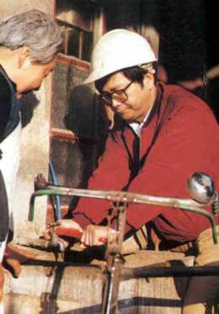
1985年的一天，徐虎在不同的地段挂起了三只“特约服务箱”。

Slide 9
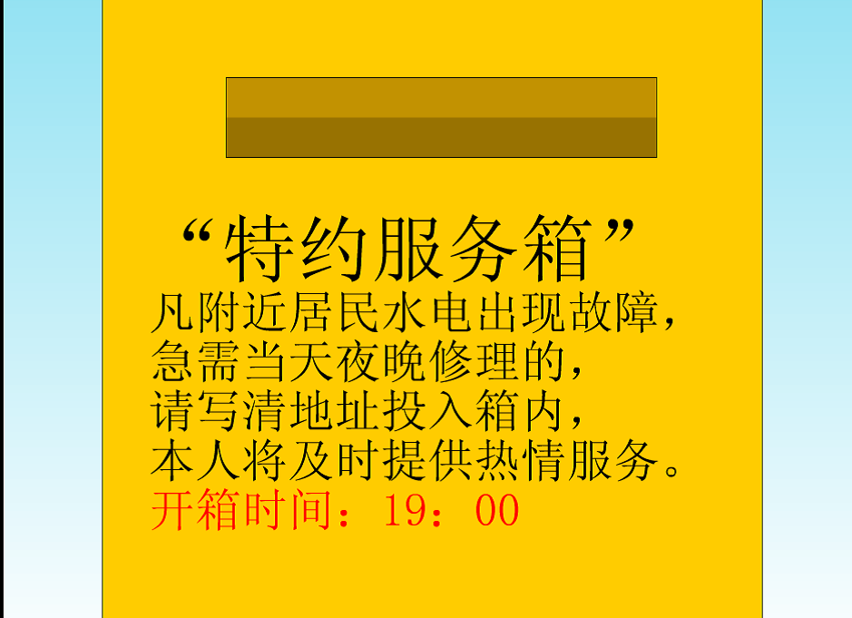

Slide 10
从那以后，他每天总是定时开箱，然后骑着自行车，带着工具箱，按纸条上提供的地址，挨家挨户上门修理。

Slide 11
炎热的夏天，我们吃着西瓜乘凉时，徐虎 。

Slide 12
寒冷的冬天，我们早早地躲在被窝里看电视时，徐虎 。

Slide 13
一年四季，不论 ，徐虎都定时开箱，然后骑着自行车，带着工具箱，按纸条上提供的地址，挨家挨户上门修理。

Slide 14
看着丈夫每天早出晚归的身影，妻子很心疼，劝他说：“ 老徐呀， 。”

Slide 15
学习单：默读第三自然段，并思考下列问题。
1.说说这一自然段主要写徐虎做了什么事？
2.事情发生在什么时候、什么地方？
3.结果怎么样？

Slide 16
当他做完第四家的活赶到第五家时，已经是夜晚10点多钟了。

Slide 17
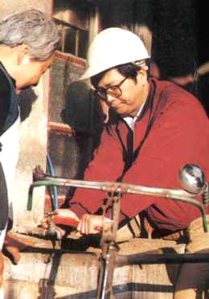
主人见徐虎戴着深度近视眼镜，天又太晚了，就劝他明天再干。
可徐虎看到抽水马桶里的污水正“咕嘟咕嘟”地往外冒，心里很着急，便说：“这是总管道堵塞了，不能再耽搁。”

Slide 18
凌晨两点多钟
凌晨两点多钟，人们都在 ，
可徐虎 。

Slide 19
许多年来，徐虎利用休息时间走遍了千家万户，给大家带来了方便。

Slide 20
徐虎，出生于50年代，从1989年开始连续五届被评为全国劳动模范。徐虎同志用朴素的语言和生动的事例，介绍了他在水电工岗位上，从点滴做起，十几年如一日，全心全意为居民服务的工作和体会，被人们亲切的称为90年代的活雷锋，他以平凡的工作，折射出耀眼的时代光芒，他以一颗金子般的心，赢得了人民群众的称赞和社会的认可，激励着人们崇尚先进，敬业爱岗。
打从挂箱服务的那天起，在徐虎的心里就没有了“星期日”和“节假日”，只留下“为民服务”4个字。劳碌了一年，谁不想在除夕夜与家人团聚一堂过个年。但是，这10年来，徐虎是怎样度过除夕的，他的工作记录上是这样记载的：1985年除夕，光新路人民浴室进水阀爆裂； 1986年除夕，南黄海石油公司断水； 1987年除夕，石泉六村27号，棉纺一村27号，石泉路75弄3户居民报修； 1988年除夕，信谊新村34号18户居民家断水； 1990年除夕，石岚三村48号居民家断水； 1991年除夕，潘家湾123弄9号屋顶水箱断水； 1992年除夕，管弄路61弄29号水管冻裂漏水； 1993年除夕，石泉六村12号207室抽水马桶堵塞。

Slide 21
舍己为人、乐于助人
徐虎的一颗（ ）的心像（ ）一样珍贵，被上海市民称为“闪光的金子”。
我们身边有没有像徐虎一样的人呢？请你说说他（她）的故事。
全心全意为人民服务
金子

